Slide 1
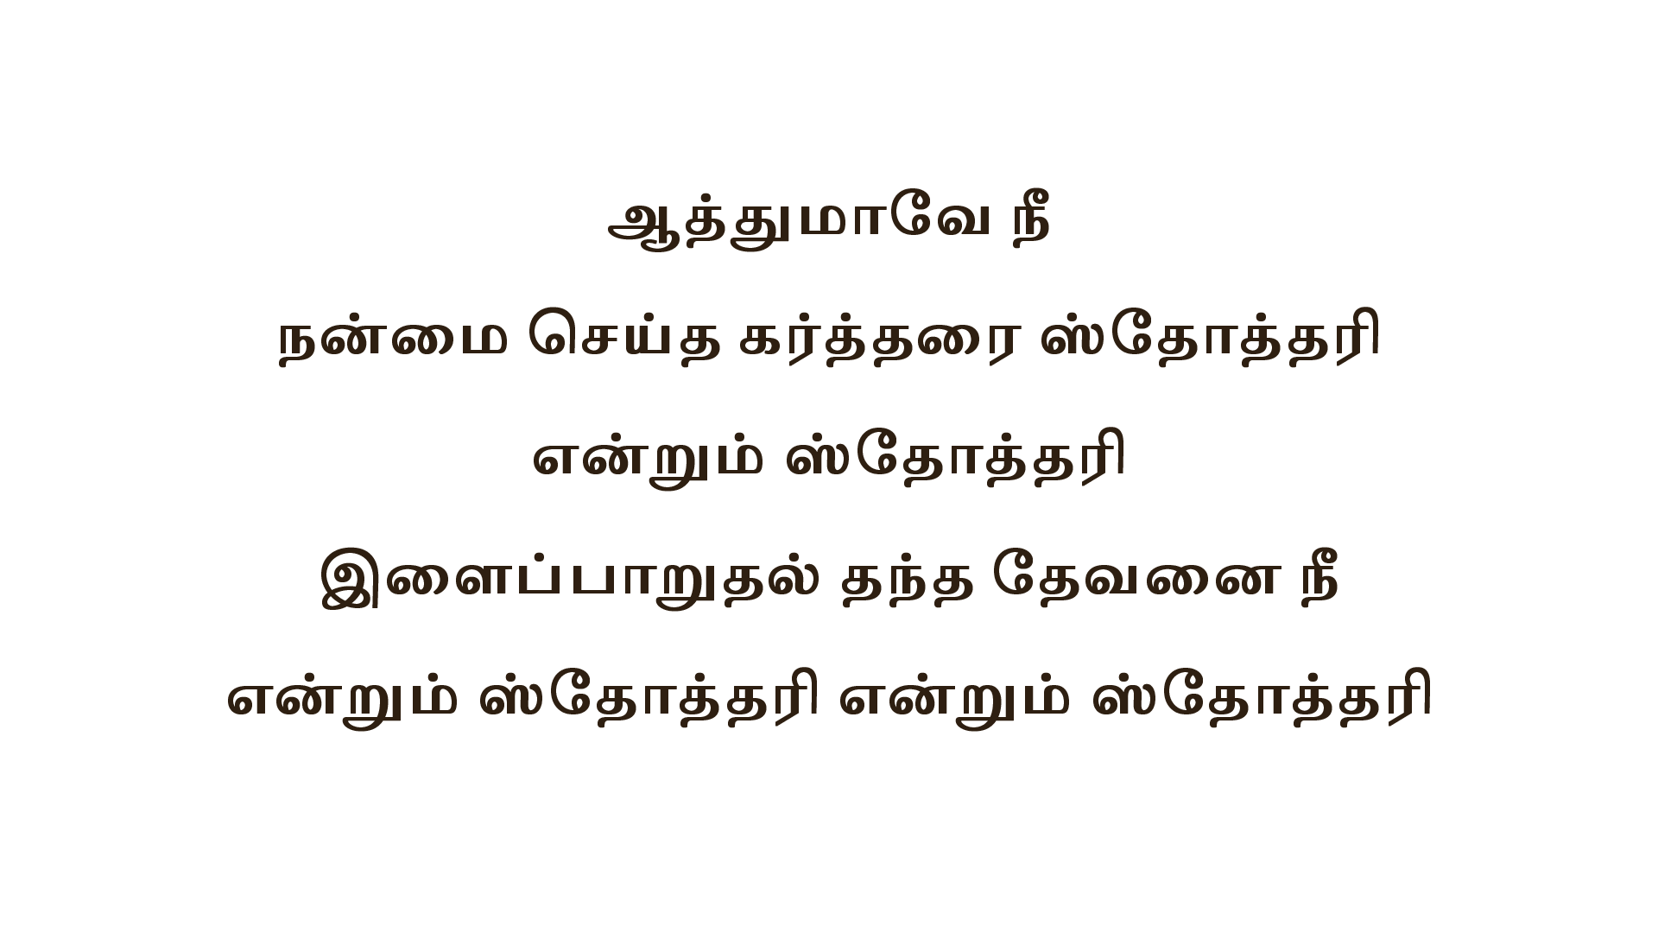
Notes:
Slide 1 - ஆத்துமாவே நீ
Slide 2 - விசுவாசத்தால்
Slide 3 - என் காலை நீர் இடறாமல்
Slide 4 - கர்த்தர் என் பட்சத்தில்

Slide 2
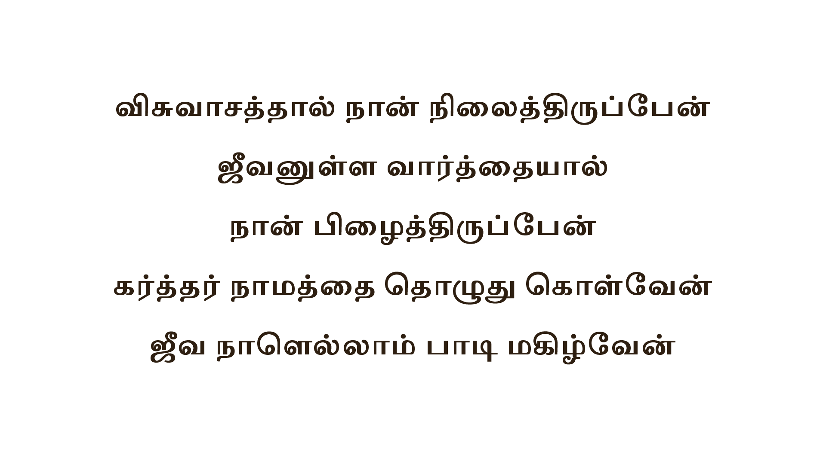
Notes:
Slide 1 - ஆத்துமாவே நீ
Slide 2 - விசுவாசத்தால்
Slide 3 - என் காலை நீர் இடறாமல்
Slide 4 - கர்த்தர் என் பட்சத்தில்

Slide 3
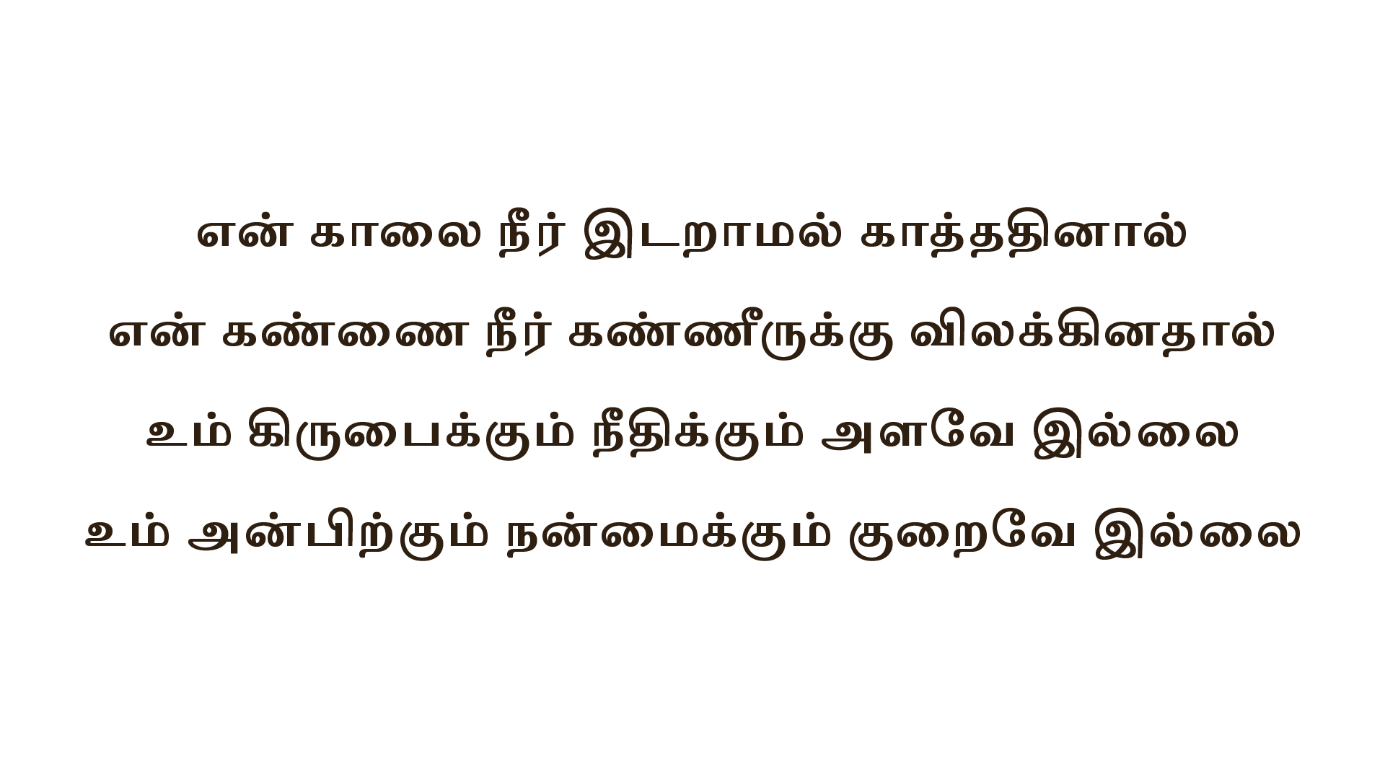
Notes:
Slide 1 - ஆத்துமாவே நீ
Slide 2 - விசுவாசத்தால்
Slide 3 - என் காலை நீர் இடறாமல்
Slide 4 - கர்த்தர் என் பட்சத்தில்

Slide 4
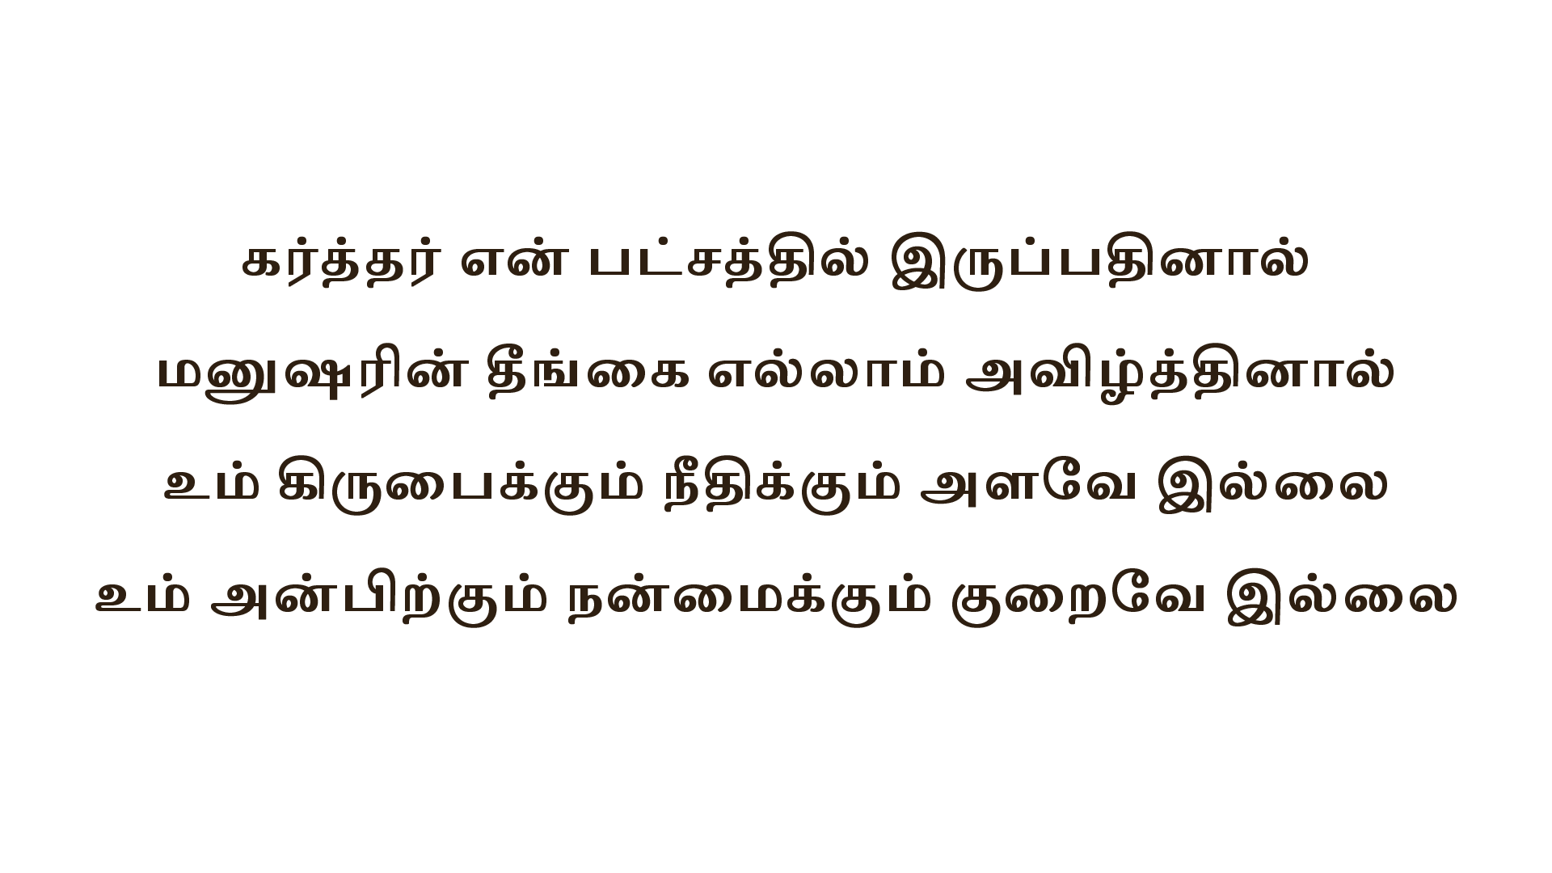
Notes:
Slide 1 - ஆத்துமாவே நீ
Slide 2 - விசுவாசத்தால்
Slide 3 - என் காலை நீர் இடறாமல்
Slide 4 - கர்த்தர் என் பட்சத்தில்

